Slide 1
Mit ALS-Betroffenen über das Lebensende sprechen Ausgesprochenes und Unausgesprochenes
Heike Gudat
HOSPIZ IM PARK, Arlesheim
ALS-Netzwerktreffen Region Basel, 16.9.2020

Slide 2
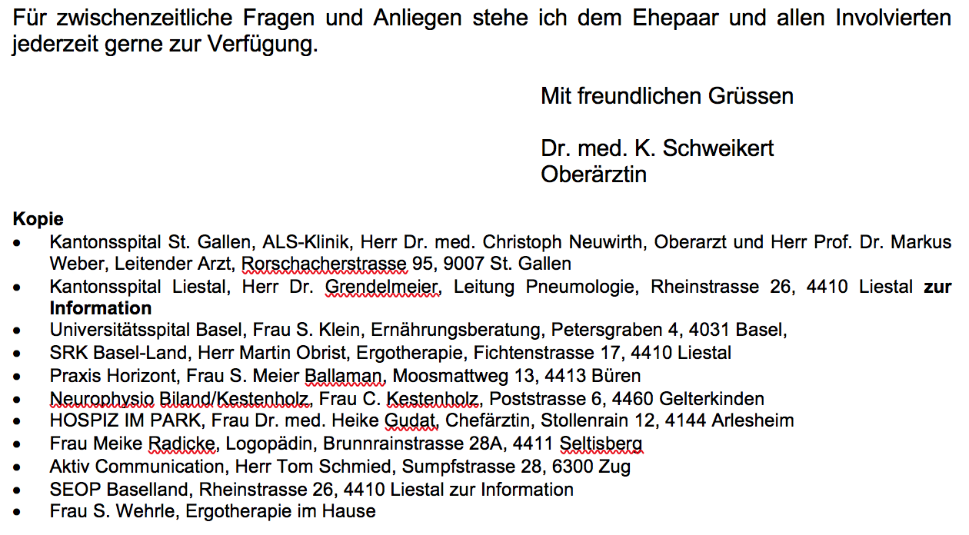
Wir hören früh von den ALS-Betroffenen – Danke, ALS-Team!

Slide 3
„Ich will nicht 1‘000 Abschiede durchleiden. 880 reichen.“
Herr E.L., 66 Jahre, Diagnose vor 14 Monaten

Slide 4
Gründe, warum es „nicht mehr reicht“ Erfahrungen aus der Sprechstunde
Verlust der Kommunikationsfähigkeit
Grosse, allgemeine Schwäche
Atemnot
Verlust des eigenen Handlungsraums
Beziehungsaspekte
Aber: Oft verschiedene, auch widersprüchliche Wünsche nebeneinander

Slide 5
Szenarien
Offenlassend „Es kommt, wie es kommt“ „Das Ende ist unvorstellbar“
Sterbefasten
Tiefe kontinuierliche Sedierung bis ans Lebensende
Assistierter Suizid

Slide 6
Tiefe kontinuierliche Sedierung bis ans Lebensende (TKS) Ist TKS eine Form von Sterbehilfe?

Slide 7
Tiefe kontinuierliche Sedierung bis ans Lebensende (TKS) Ist TKS eine Form von Sterbehilfe?
Jein
Richtig durchgeführt, verlängert/verkürzt sie das Leben in der Regel nicht
Entscheidend sind Krankheitsprogredienz und Begleitmassnahmen
Merke: ALS-Betroffene (auch solche mit Atemnot) brauchen oft eher hohe Midazolamdosen
Gewisse Kardiotoxizität von Midazolam

Slide 8
Tiefe kontinuierliche Sedierung bis ans Lebensende (TKS)
= Schlafen, nicht Einschläfern
Legal bei „absehbarem Lebensende“ (Tage)
Es gibt Standards
Zeit- und personalintensiv
Braucht Erfahrung

Slide 9
TKS: Der 10-Punkte-Plan der EAPC Cherny. Palliative Medicine. 2009. 27(7): 581-93.
Risiken abschätzen
Indikation
Gesamtschau, ist es angemessen?
Gespräch und Konsens mit Patient
Information der Angehörigen
Methode wählen
Verordnung Substanz, Dosis, Monitoring, Weitere
Welche Begleitbehandlung
Begleitung der Familie während Sedation
Begleitung des Teams

Slide 10
Warum ist die Sedierung am Lebensende
so eine einschneidende Massnahme?
Unspezifisch und radikal
„Treatment of last resort“
Abbruch der Kommunikation
„Sozialer Tod “
Der „soziale Tod“ wird manchmal als einschneidender erlebt als der eigentliche Tod

Slide 11
Sedieren am Lebensende Wie ich informieren kann
Legal
Für die letzten Tage
Patient kann wünschen, aber Entscheidung zum Start liegt bei Fachpersonen
Nur in Institution, nicht ab 1. Tag (alles andere weckt unerfüllbare Wünsche!)
Sehr tiefer Schlaf, keine Aufwachversuche
Angehörige müssen sich verabschieden können und werden begleitet
Frühzeitiges Vorgespräch mit PC-Fachperson suchen

Slide 12
Wann beginnen?
Dauer unter 14 Tagen anstreben
Keine sicheren Kriterien, aber Hinweise: Zunahme der Schübe Aspirationen / Atemnot Rasch zunehmende Schwäche „Ich kann nicht mehr“
Darum… … sind Besprechung und Konsens im (erfahrenen) Team wichtig!

Slide 13
„Ich weiss, dass Sie mich nicht einschläfern wollen. Aber für mich ist es einschläfern. Und ich will auch, dass es das ist.“
Was jetzt?

Slide 14
Angehörige Betreuende und Betroffene
Vor Sedation einbeziehen
Eigene Fragen – separate Gespräche
Abschied ermöglichen – eventuell mit Ritual
Während TKS regelmässige Gespräche
Minderjährige Kinder extra begleiten
Kulturbedingte Entscheidungswege berücksichtigen

Slide 15
Assistierter Suizid
“Es geht darum, eine unerträgliche Situation zu beenden und nicht abhängig davon sein müssen, dass jetzt einfach entweder mich ein Schlag trifft oder irgendein Doktor doch ein Einsehen hat.
Ich will das in der eigenen Hand behalten können für solche Momente.
Ich bin ein sehr selbstbestimmter Mensch gewesen, mein Leben lang, und das ist mir sehr wichtig.“
Patient, 69 J., mit Tumor
Studie „Terminally ill patients’ wishes to die“

Slide 16
Feine Antennen
Patienten wünschen proaktive Gesprächspartner
Sie merken, wer mit ihren Fragen (nicht) klarkommt)

Slide 17
STW - die Perspektive des Patienten ergründen
„Wie geht es Ihnen?“
„Was denken Sie - wo stehen Sie in Ihrer Krankheit?“
„Was wünschen Sie sich für die Zukunft?“
„Hatten Sie je den Wunsch, dies hier (Leben, Therapie, Schmerz) zu beenden?“
„Denken Sie das für jetzt oder für die Zukunft?“
➠ Lass erklären ➠ Gibt es Befürchtungen (Ersticken, Schmerz)? ➠ Mach ACP
„JA“
„Ist das eine schwierige Frage für Sie?“
➠ Exploriere: versteckter Sterbewunsch?
„NEIN“
„Können Sie mit Ihrer Familie / Ihren Freunden darüber sprechen?“
„Was kann ich für Sie tun?“
„Was immer Sie entscheiden, ich bin für Sie da.“
Notes:
See also Baile, 2000:
Where are you in the course of your illness?
◆ What does your illness mean to you?
◆ Can you describe what sort of a person you are—today and in the past?
◆ What are your wishes for the future?
◆ What do you want from me/us?
◆ What do you not want?

Slide 18
«Können Sie mit Ihrer Familie darüber sprechen?» Zur Last fallen im Kontext von Beziehungen
Patient
Angehörige
Zur Last fallen Gefühl unterdrückt
Liebe empfinden und geben
Kündigt Abschied an - Trennungsangst - Schuldgefühle
Gefühl, zur Last zu fallen
Sprachlosigkeit

Slide 19
Assistierter Suizid Die eigene Perspektive ergründen
“Passt” der STW in die Geschichte des Patienten?
Wurde Palliative Care ausgeschöpft?
Welche Haltung haben Sie persönlich zu Suizidwünschen?
Löst das Gespräch eine Spannung bei Ihnen aus? Warum? Hatten Sie die Gelegenheit, mit einem Kollegen, Ihrem QZ, einer Diskussionsgruppe, einem Spezialisten zu sprechen?
Falls ein Suizidwunsch besteht: Kennen Sie die rechtlichen Grundlagen?
Wollen Sie die Aufgabe lieber delegieren, bspw. weil es Sie zu sehr belastet oder weil Sie in einem Konflikt stehen?
Gastmans C et al. J Med Ethics. 2004; 30: 212 – 217.

Slide 20
Assistierter Suizid Vorgehen im Hospiz im Park
Gespräche: Die Geschichte kennen (Narration) „Palliativfilter“ Rechtliche Situation checken (Urteilsfähigkeit)
Kontakt zwischen Patient/Patientin und Sterbehilfeorganisation
Medizinisches Gutachten
Vollzug des Suizids jedoch ausserhalb Hospiz

Slide 21
Freiwilliger Verzicht auf Nahrung (und) Flüssigkeit »Sterbefasten»
“Wenn es nicht mehr geht, dann höre ich einfach auf zu essen und zu trinken. Das dauert dann drei Tage, und dann bin ich tot.
Kann ich das bei Ihnen machen, mit Sedieren?“

Slide 22
Freiwilliger Verzicht auf Nahrung (und) Flüssigkeit »Sterbefasten»
Ist die bewusste Entscheidung
einer diesbezüglich urteilsfähigen Person,
freiwillig auf Essen (und Trinken) zu verzichten,
mit dem Ziel, rascher zu sterben,
wenn der Tod nicht innerhalb von 7 Tagen eintritt (dann nicht auf FVNF zurückzuführen).
Die Tatherrschaft liegt bei der betroffenen Person.
Unter diesen Bedingungen ist ein FVNF legal.
Niemand ist verpflichtet, einen FVNF zu begleiten.

Slide 23
Verlauf eines FVNF
Phase 1
Bewusstsein erhalten. Zustand reversibel.
Phase 2
Zunehmende Bewusstseinstrübung, ev. Verwirrtheit, Unruhe, Agitiertheit (Delir). Nicht sicher reversibel.
Phase 3
Sterbephase, Nierenversagen. Irreversibel. Für jüngere Menschen kann Durstgefühl enorm plagend sein – daher Flüssigkeitsentzug eher nicht zu empfehlen.

Slide 24
Wie lange dauert ein FVNF?

Slide 25
Wie lange dauert ein FVNF?
Nahrungs- und Flüssigkeitsverzicht: bis 3 Wochen
Nur Nahrungsverzicht: bis 3 Monate
Erfahrungen:
Nicht vorhersagbar, wie ruhig ein FVN(F) verläuft
Bei jüngeren Menschen jedoch deutlich schwieriger
Braucht gefestigte Persönlichkeit
Verzicht auf Trinken oft nicht konsequent (Durst!)

Slide 26
FVNF – natürlicher Tod oder Sterbehilfe?
Entscheidend für die ethische Bewertung ist die Ausgangslage des Patienten
Palliative präterminale Situation: Sterbeprozess wird möglicherweise beschleunigt, nicht aber hervorgerufen
Bei „gesundem“ Menschen näher beim Suizid
Fringer A. et al. Pflegerecht 02/2018

Slide 27
FVNF - ethische und rechtliche Fragen
„Natürlicher Tod“ oder assistierter Suizid?
Sedierung: Darf man das? Ab wann?
Was tun bei Verwirrtheit – wenn Patient/Vertrauensperson abbrechen will?
Wo soll/darf ein FVNF stattfinden? Gibt es ein Gerechtigkeitsproblem (Bettenmangel, Personal)?
Darf man die Begleitung als Fachperson ablehnen?
Differenzierte Vorabklärungen und Gespräche nötig. Braucht Erfahrung!

